Slide 1
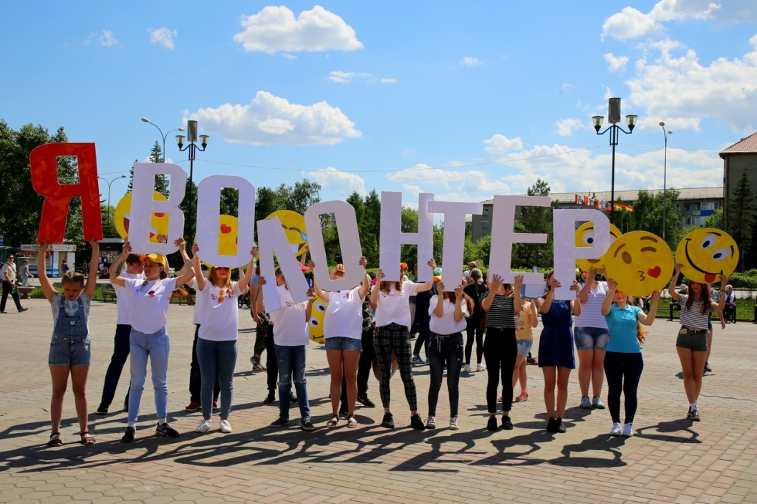

руководитель : Кукченко Светлана Юрьевна, куратор Волонтерского корпуса «Чистые сердца» МКУ «Молодежный центр» г. Куйбышева
Проект
«Волонтеры - детям!»

Slide 2
ГЕОГРАФИЯ ПРОЕКТА : Проект «Вместе сделаем больше!» осуществляется на территории города Куйбышева Новосибирской области.
КРАТКАЯ АНАТАЦИЯ: Проект реализуется в рамках проект «Вместе сделаем больше!», который работает более трех лет и является разнонаправленным,
Основные целевые группы, на которые направлен проект «Волонтеры – детям!»:
-дети, молодежь и жители города Куйбышева;
- дети с ограниченными возможностями и дети из семей, оказавшихся в трудной жизненной ситуации;
- дети, оставшиеся без попечения родителей.
Волонтеры проводят различные мероприятия для детей из школы – интернат, коррекционной школы – интернат города Куйбышева и села Чумакова, детей из семей, оказавшихся в трудной жизненной ситуации. В учебное время проводятся «Добрые уроки» для школьников, а в летнее время волонтеры проводят мероприятия для детей в пришкольных лагерях и на детских площадках города.
Проект реализуется Волонтерским корпусом «Чистые сердца», которым я руковожу. Все проводимые мероприятия активно освящаются в СМИ. Среди волонтеров Волонтерского корпуса есть дети с ограниченными возможностями. Это дети сами помогают организовывать и проводить различные мероприятия. Для таких детей очень важна социализация в обществе.
Волонтерский корпус сотрудничает с благотворительным фондом «Протяни руку помощи», с общественной приемной Главы города Куйбышева, соц. гостиницей, соц. защитой, Домом милосердия, школой – интернатом, коррекционной школой - интернатом для слабослышащих детей, ДОУ «Журавлик», где находятся дети из семей находящихся в трудной жизненной ситуацией, Домом ребенка, ООО «Газпром трансгас Томск», Каинской епархией. К нам обращаются за помощью в проект втягиваются новые волонтеры. С января было проведено более 40 различных мероприятий, в которых приняли участие более 3000 человек.
С декабря планируется начать работать с семьями, где есть дети инвалиды. Идет подготовительный этап. Проект «Счастливая мама будет рализовываться в рамках этого проекта. Суть проекта заключается в том, что мамы, имея детей – инвалидов не могут порой выйти из дома и отдохнуть. Они «привязаны» к своим детям. Мы планируем дать возможность мамочкам отдохнуть и посвятить время себе.. Мы хотим мамам дать возможность сходить в кафе, парикмахерскую, салон красоты и т. д., а в это время волонтеры будут заниматься, и играть с детьми – инвалидами. Мне хотелось организовать кукольный театр, где актерами были дети с ограниченными возможностями, а помогали бы им здоровые дети и волонтеры. Кукольные представления они будут показывать детям – сиротам, детям с ограниченными возможностями и детям, оказавшимся в трудной жизненной ситуации, А так же обычным детям.

Slide 3
Цель проекта:
Социализация детей с ограниченными возможностями и детей из семей, оказавшихся в трудной жизненной ситуации путем вовлечения их в волонтерскую деятельность. Проведение различных мероприятий для детей
Задачи:
1. Вовлечение молодежи в добровольческую деятельность.
2. Создание команды волонтеров, способной реализовывать различные социальные задачи.
3. Социализация детей с ограниченными возможностями, детей из семей попавших в трудную жизненную ситуацию и детей сирот.
4. Работа мамами, где сть дети с ограниченными возможностями.
5. Освящение деятельности волонтеров в СМИ.

Slide 4
ОСНОВНЫЕ ЦЕЛЕВЫЕ ГРУППЫ, НА КОТОРЫЕ НАПРАВЛЕН ПРОЕКТ:
-дети, молодежь и жители города Куйбышева;
- волонтеры и организаторы городских добровольческих объединений;
- дети с ограниченными возможностями и дети из семей оказавшихся в трудной жизненной ситуации;
- дети оставшиеся без попечения родителей;
- люди оказавшиеся в трудной жизненной ситуации.
МЕТОДЫ РЕАЛИЗАЦИИ:
- создание команды волонтеров желающих работать в социальной сфере,
- помощь нуждающимся людям;
- поддержка мам в семьях, где есть дети с ограниченными возможностями;
- проведение различных мероприятий для детей;
- привлечение детей с ограниченными возможностями волонтерскую деятельность.

Slide 5
Мероприятия проведенные за 2018 год
Беседа «Легко ли быть добрым?», Игровая программа «Верь в чудо», Игровая программа «Идет Масленица!», Акция «Праздничная открытка», Конкурсная программа «Браво мальчики!».
Поздравительный концерт «Мартовская капель», Акция «Пасхальная радость», Геокешинг «Новые страницы Куйбышева», Конкурсная программа «День здоровья», Квест «Ты – волонтер», участие в Региональной акции «Могу. Помогу»
Акция «Благодарность внуков», Поздравительный концерт «О героях былых времен…». Игра для активистов волонтерского движения «Клад пионеров», Игровая программа «Детство – это я и ты», Викторина «Основы российского государства», Акция «Волшебный мир детства», Игровая программа «Мир мультфильмов», Беседа «Волшебные слова» и т. д.

Slide 6
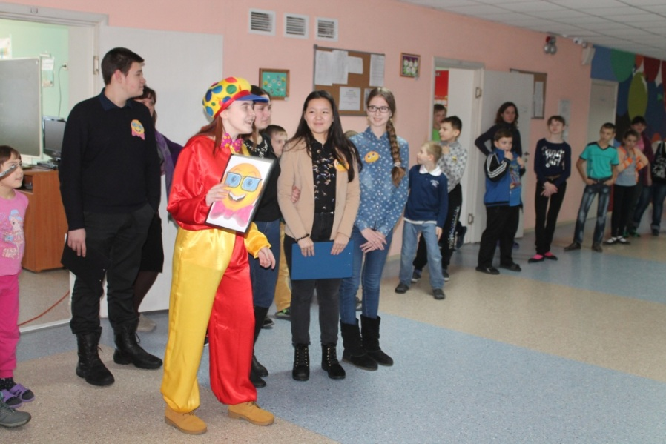
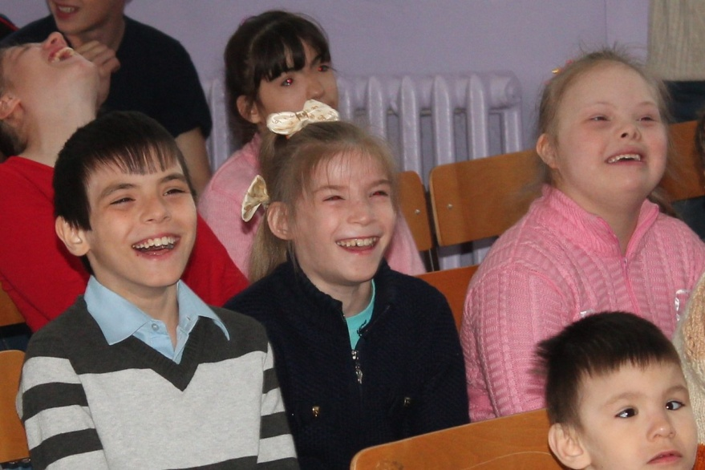
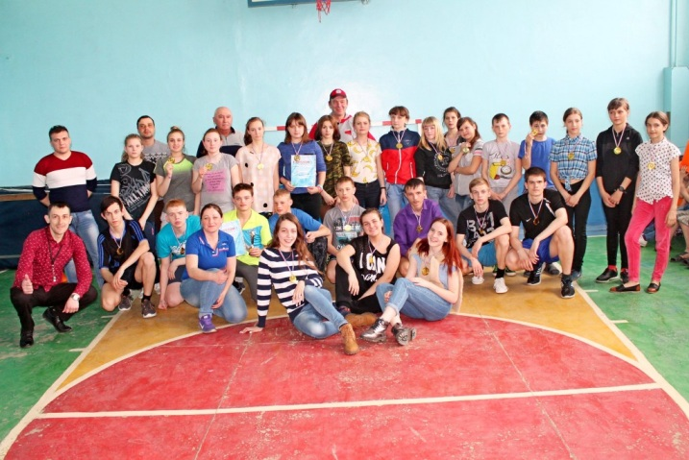
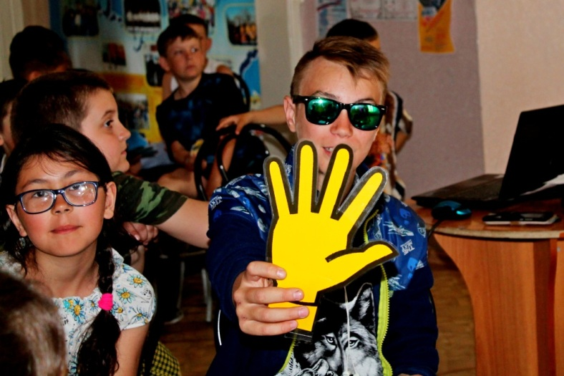
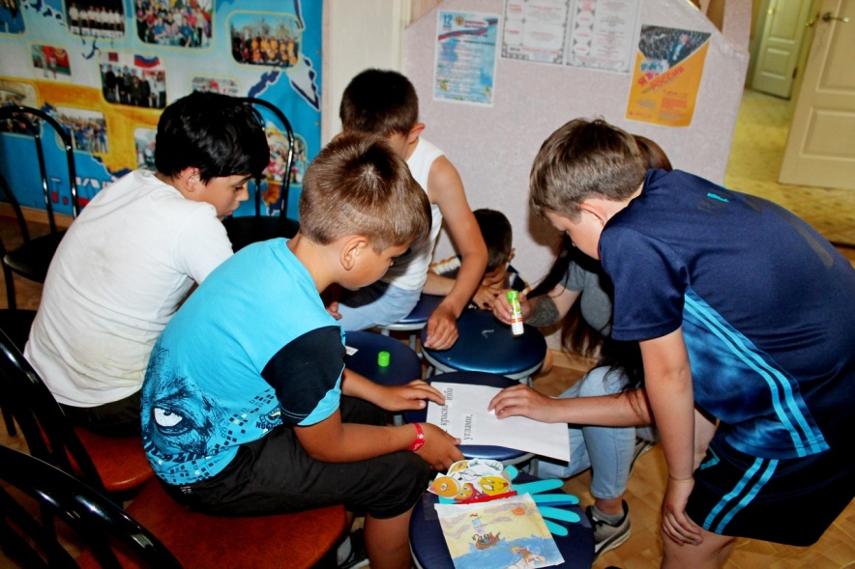
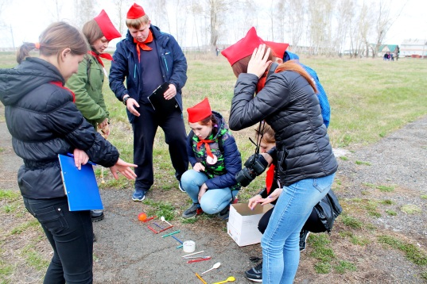

Slide 7
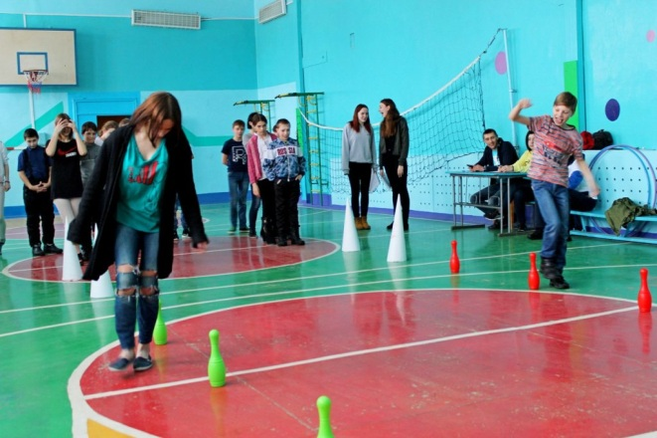
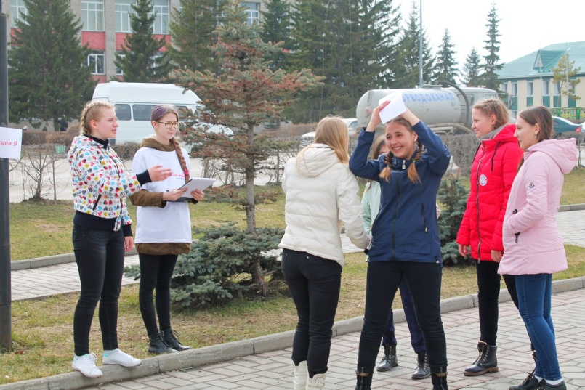
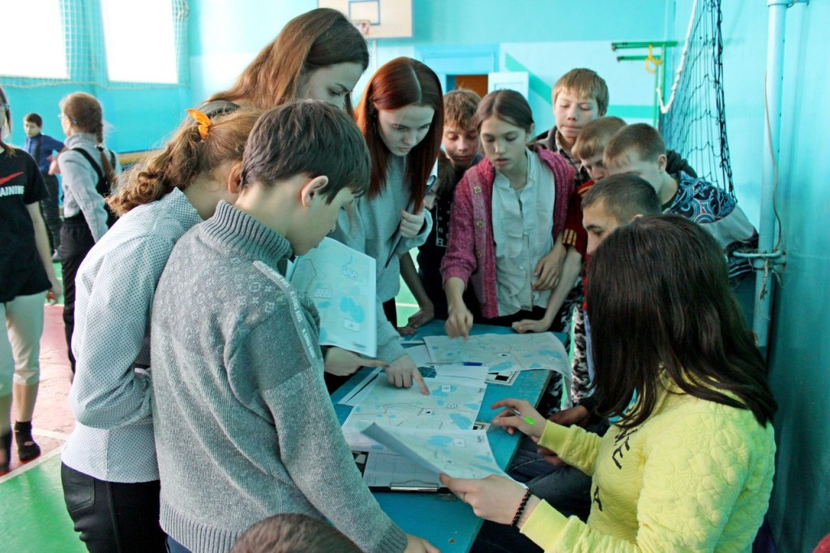
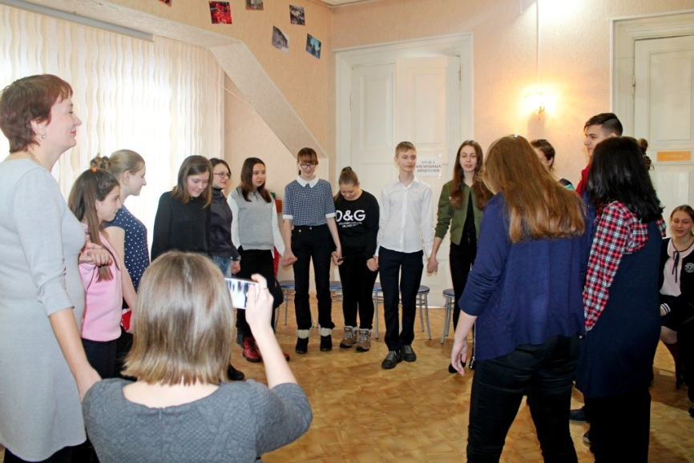
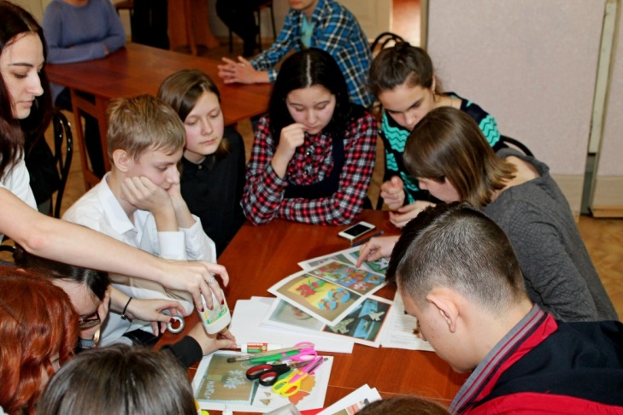

Slide 8
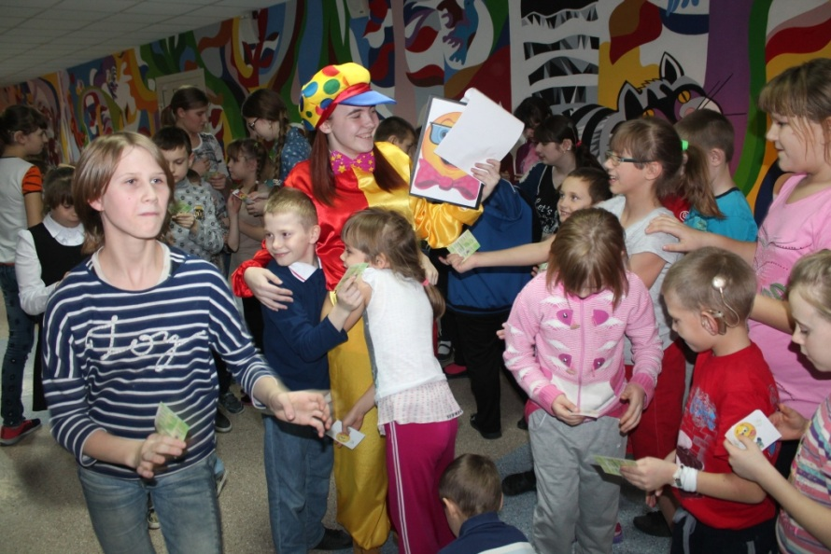
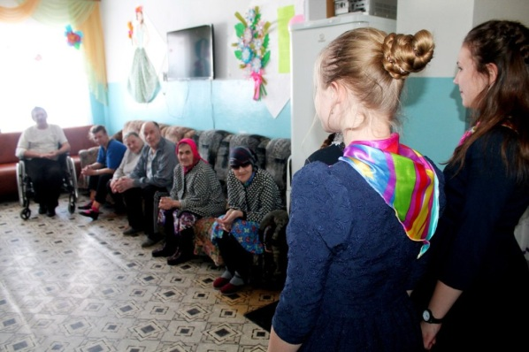
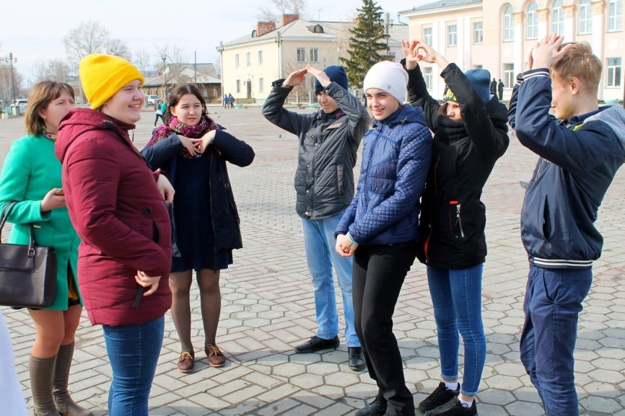
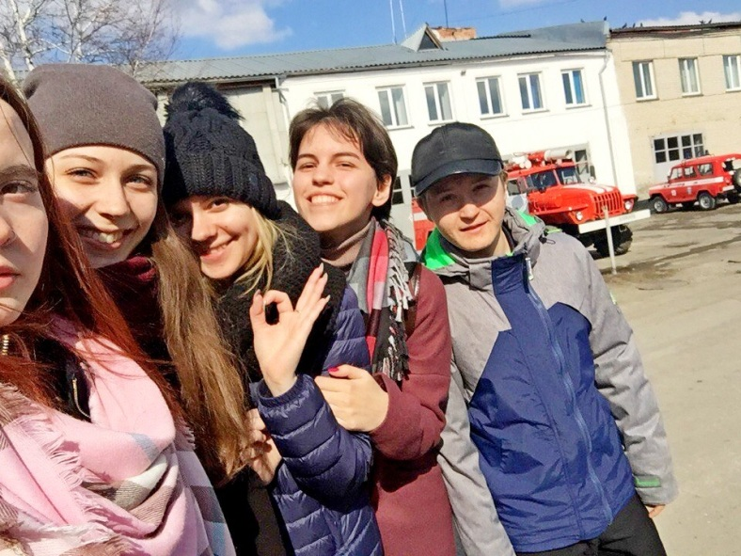
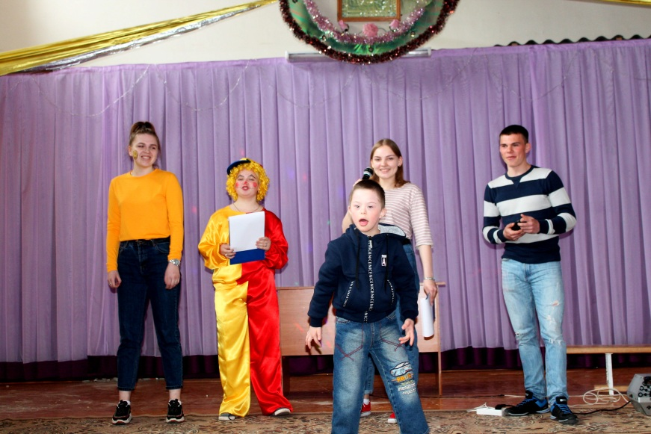

Slide 9
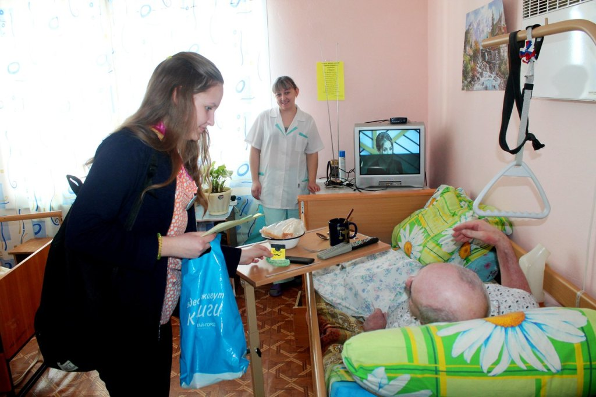
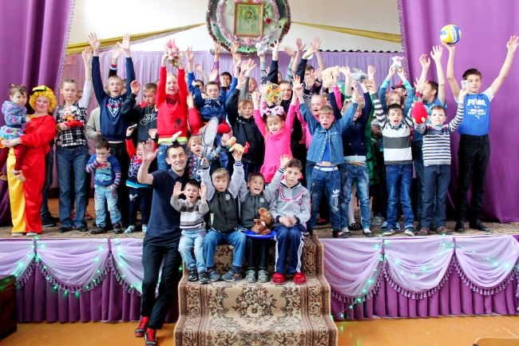
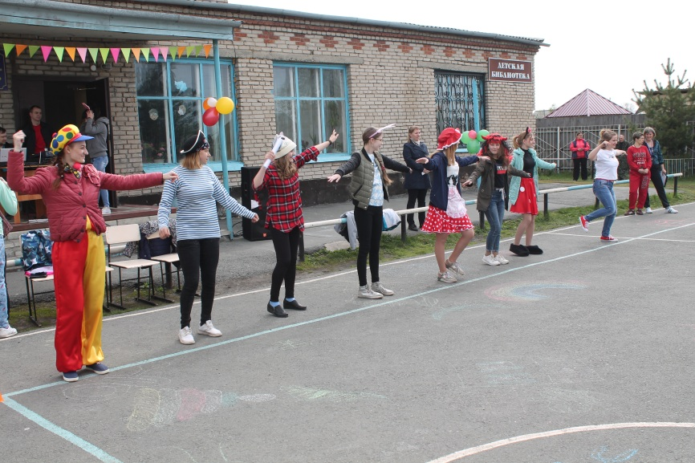
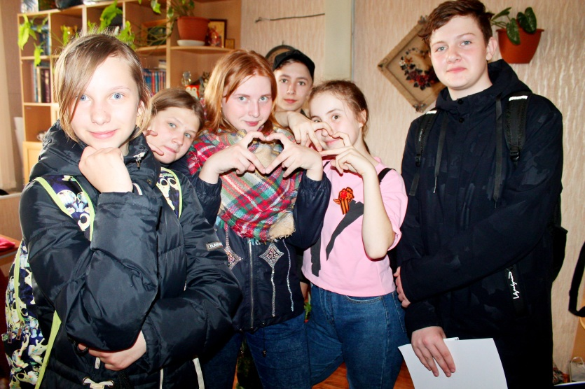
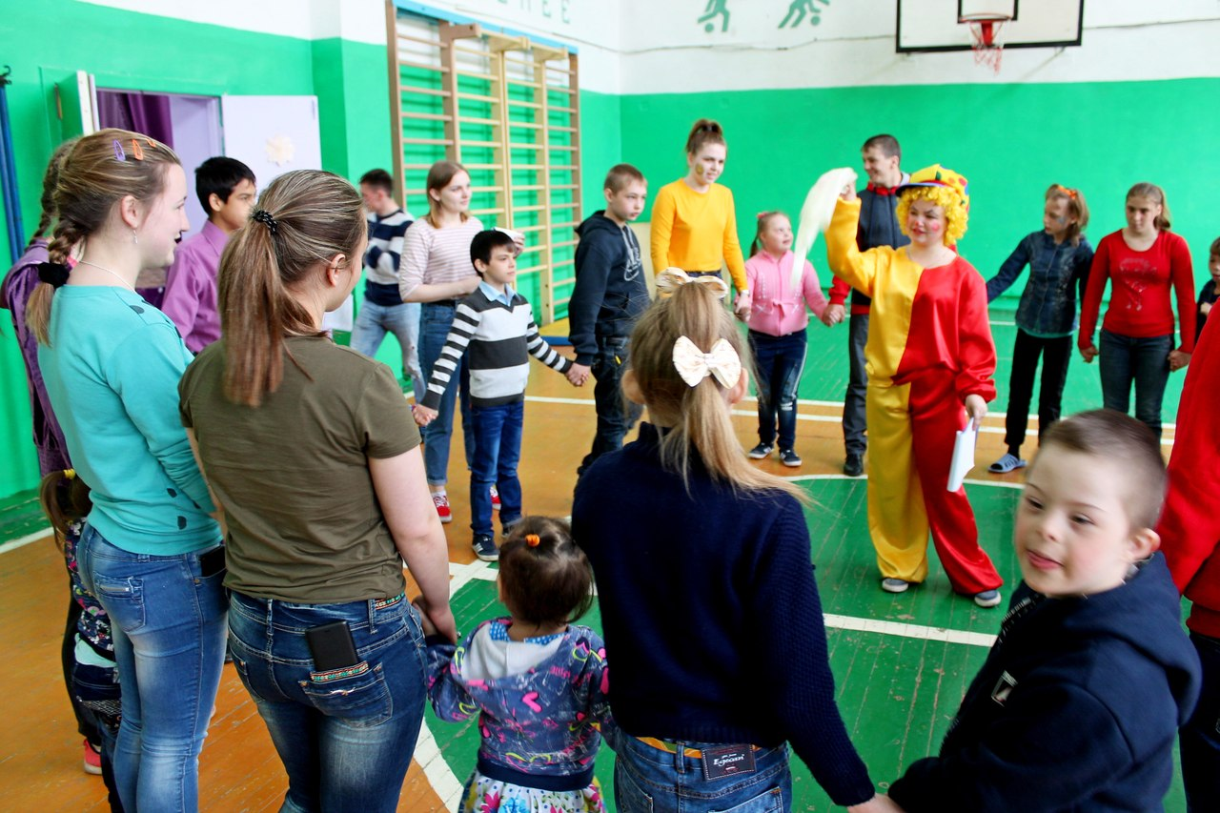

Slide 10
